Slide 1
Operácie s vektormi
Súčet vektorov
Rozdiel vektorov
Násobenie vektora reálnym číslom
Cieľ: geometricky interpretovať operácie
vektorov pomocou operácií
s orientovanými úsečkami

Slide 2
Súčet vektorov
C
D
c = a + b
b
A
B
a

Slide 3
Rozdiel vektorov
C
- a
A
a
B
- a ..... opačný vektor k vektoru a
c = a - b = a + ( - b)
b
c
- b
a
c

Slide 4
Násobenie vektora reálnym číslom
k je reálne číslo, vektor a ≠ o
k.a
k < 0
k.a
k > 0
C
D
A
a
B
Ak k = 0 , tak
k. a = o
b = k. a .... vektory sú lineárne závislé ( vektory sú rovnobežné)
b ≠ k. a ....vektory sú lineárne nezávislé ( vektory sú rôznobežné )

Slide 5
Úlohy
Dané sú vektory a, b. Zostrojte vektory :
u = 2a + b, v = a – 3b, c = - a, x = - a - b
2. Daný je štvorec ABCD, bod S je jeho stred,
S₁ je stred strany AB. Vektor a = AS₁, b = AS.
Nájdite umiestnenie týchto vektorov:
c = 2a, d = -2b, e = - a+ 2b, f = 2b -2a

Slide 6
Pomocou daných vektorov vyjadrite tieto vektory
E
D
-
v
BC =
v
SC =
u
-2
v
AD =
C
u
F
ES =
+
v
S
u
-
v
AC =
-2
-
u
AE =
v
u
A
B

Slide 7
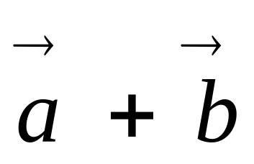
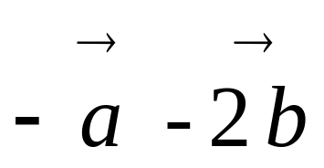
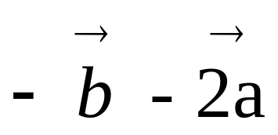
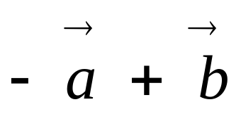
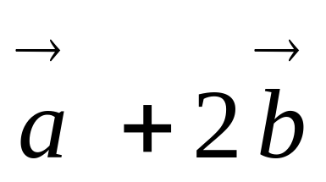
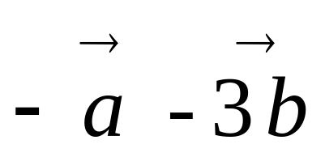
Y
V
VS =
U
S
b
SY =
Z
T
a
PU =
O
P
R
OT =
ZP =
RZ =

Slide 8
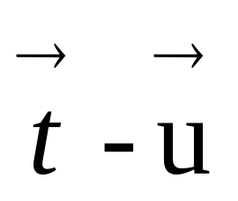
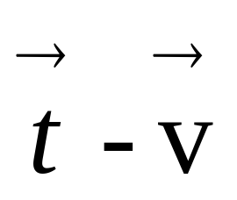
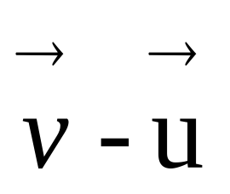
C
BC =
DC =
t
BD =
D
v
A
u
B

Slide 9
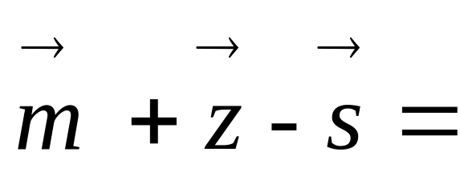
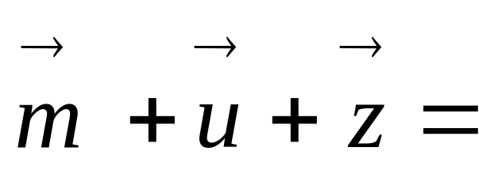
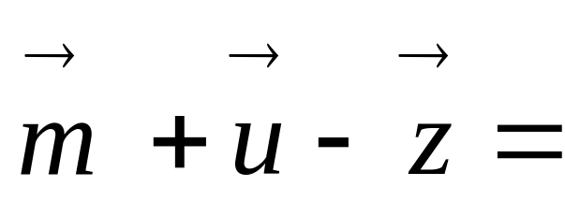
H
G
E
AD
F
z
s
DF
m
D
C
u
HB
A
B

Slide 10
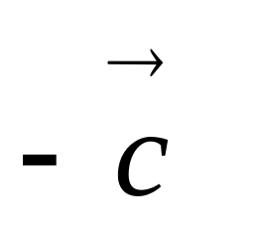
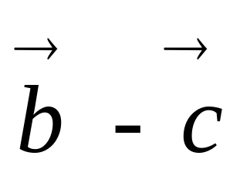
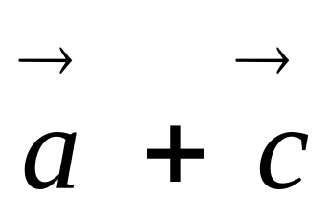
E
c
AH =
F
D
CE =
G
C
b
HB =
B
H
a
A

